Slide 1
স্বাগতম

Slide 2
পরিচিতি
মোঃ আব্দুল আলীম
সহকারী শিক্ষক (গণিত)
কল্যাণপুর রওশনীয়া দাখিল মাদরাসা
বেলকুচি,সিরাজগঞ্জ।
মোবাইল-01717012389
Email: aalim2@gmail.com

Slide 3
পাঠ পরিচিতি
বিষয়ঃ গণিত
শ্রেণীঃঅষ্টম
অধ্যায়ঃ ৬ষ্ঠ
সময়ঃ ৫০ মিনিট
তারিখঃ 04/০3/২০1৯

Slide 4
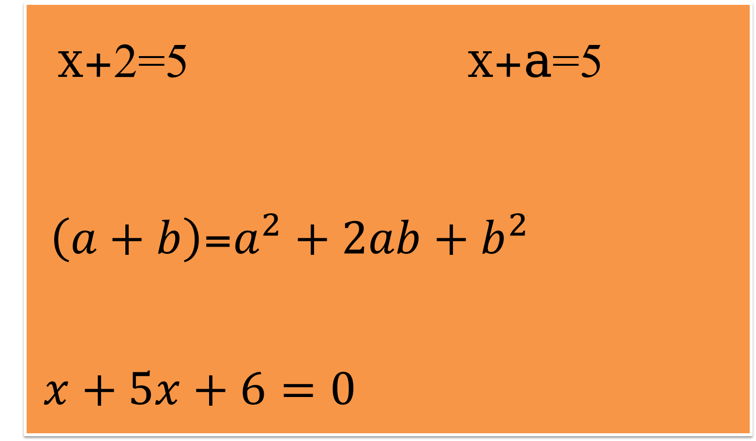
লক্ষ্য কর
X+2=5X+a=5
$\left(a+b\right)$=$a^{2}+2ab+b^{2}$
$$x+5x+6=0$$
2

Slide 5
আজকের পাঠ
এক চলকবিশিষ্ট সমীকরণ
X+3=5

Slide 6
শিখনফল
এই পাঠ শেষে শিক্ষার্থীরা-
১। সমীকরণ কি তা বলতে পারবে।
২। সমীকরণ ও অভেদের পার্থক্য দেখাতে পারবে।
৩। একঘাত সমীকরণ সমাধান করতে পারবে।

Slide 7
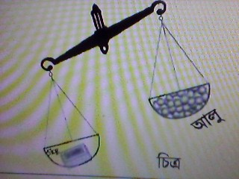
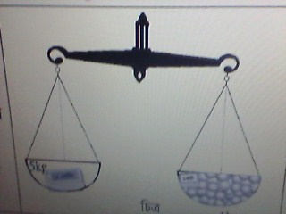
ছবিগুলো লক্ষ্য কর
৫ কেজি
৫ কেজি
১ কেজি

Slide 8
কাজ-১
সমীকরণ কি? (একক কাজ)
সময়ঃ ৩ মিনিট

Slide 9
সমাধান-১
সমান চিহ্ন সংবলিত খোলা বাক্যকে সমীকরণ বলা হয়।
$$2x−3=5$$

Slide 10
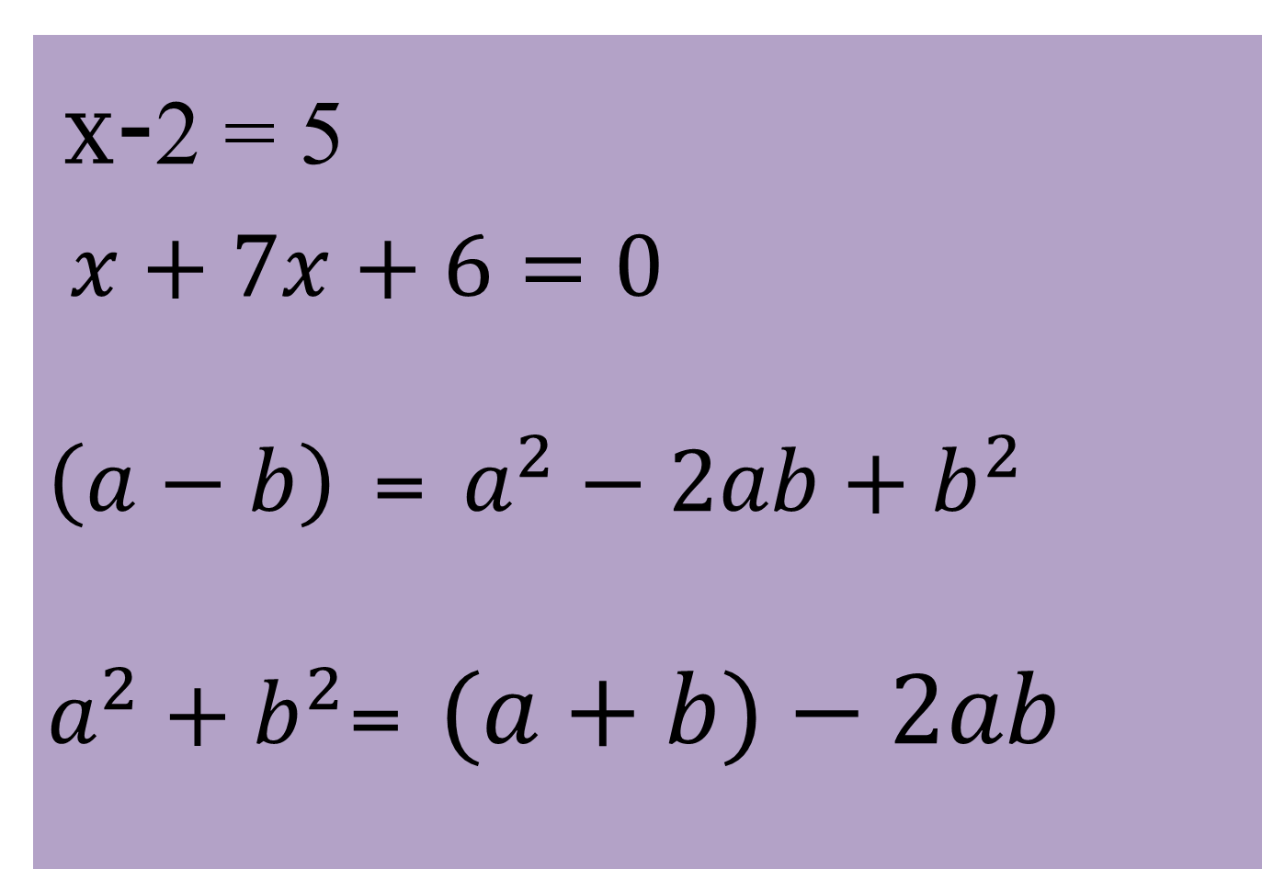
লক্ষ্য কর
X-2=5
$x+7x+6=0$
$$\left(a−b\right) \text{=} a^{2}−2ab+b^{2}$$
$a^{2}+b^{2}$=$(a+b)−2ab$
2
2

Slide 11
কাজ-২
সমীকরণ ও অভেদের পার্থক্য দেখাও ? (জোড়ায় কাজ)
সময়ঃ ৫ মিনিট

Slide 12
সমাধান-২
সমীকরণ | অভেদ
১। সমান চিহ্নের দুই পক্ষে দুইটি বহুপদী থাকতে পারে অথবা এক পক্ষে শূন্য থাকতে পারে। 2। উভয় পক্ষে বহুপদীর মাত্রা অসমান হতে পারে। ৩। সকল সমীকরণ সূত্র নয়। | ১। দুই পক্ষে দুইটি বহুপদী থাকে। 2। উভয় পক্ষে বহুপদীর মাত্রা সমান থাকে। ৩। সকল বীজগণিতীয় সূত্রই অভেদ।

Slide 13
লক্ষ্য কর
$5x+2=27$
$$বা, 5x=27−2$$
$বা,5x=25$
$বা,x=\frac{25}{5}$
$∴x=5$
অতএব, নির্ণেয় সমাধাণ $5$

Slide 14
কাজ-৩
3x+1=5
সমীকরণটি সমাধান কর।
(দলীয় কাজ)
সময়ঃ ১০মিনিট

Slide 15
সমাধান-৩
$3x+1=5$
$$বা,3x=5−1$$
$$বা,3x=4$$
$∴ x=4/3$
অতএব, নির্ণেয় সমাধাণ $4/3$

Slide 16
মূল্যায়ন

Slide 17
বাড়ির কাজ
সমাধান করঃ
$$\frac{5x}{7}−\frac{4}{5}=\frac{x}{5}−\frac{2}{7}$$

Slide 18
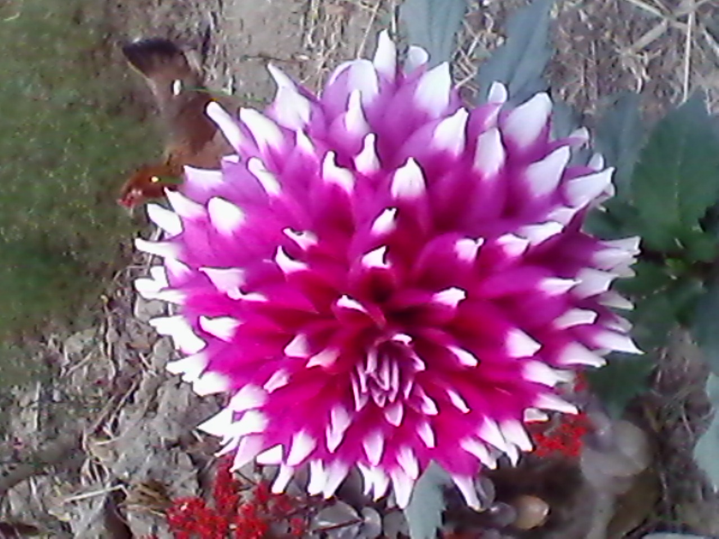
ধন্যবাদ
সবাইকে

